Slide 1
Тема 4. Кейнсианская модель макроэкономического равновесия (2 часть)
МАКРОЭКОНОМИКА
Сазанова Светлана Леонидовна
к.э.н., доцент
www.sazanova.org sazanova@mail.ru

Slide 2
Инвестиции: определение и виды.
Чистые инвестиции и экономическая активность.
Инвестиционные ожидания и инвестиционная активность.
Факторы, определяющие инвестиционную активность.
Модель «инвестиции – сбережения».
Эффект мультипликатора. Эффект акселератора.
Спрос на инвестиционные блага. Кейнсианская и неоклассическая концепции спроса на инвестиции. Определение оптимального объема капитала.
Модель совокупных расходов и доходов. Изменения национального дохода под влиянием изменений в потреблении, инвестициях и государственных расходах. Инвестиционный мультипликатор. Инфляционный разрыв. Дефляционный разрыв.
Равновесие между инвестициями и сбережениями – важнейшее условие макроэкономического равновесия. Модель S – I. «Парадокс бережливости».
Проблемы превращения сбережений в инвестиции в современной России.

Slide 3
Инвестиции, инвестиционная активность, инвестиционные ожидания и их факторы
Инвестиции (I) - долгосрочные вложения частного или государственного капитала в различные отрасли экономики с целью получения дохода.
Виды инвестиций
Реальные (прямые) инвестиции - вложения капитала непосредственно в машины, оборудование, землю, недвижимость.
Капитальные вложения – часть реальных инвестиций, направленных в производство.
Финансовые (портфельные) инвестиции - вложения в акции, облигации, другие ценные бумаги.
Интеллектуальные инвестиции - покупка патентов, лицензий, подготовка персонала, вложения в НИОКР.
Чистые инвестиции = Валовые инвестиции – Амортизация

Slide 4
Чистые инвестиции и экономическая активность
Экономическая активность растет: I чистые > 0
Экономическая активность снижается: I чистые < 0
Статичная (депрессивная) экономика: I чистые = 0
Факторы нестабильности инвестиций:
продолжительные сроки службы основного капитала;
«всплески» и «спады» инноваций, неравномерность хода НТП;
изменения в политической жизни, законодательстве, в экономической политике и т.п., вызывающие изменения курсов акций на фондовой бирже и колебания инвестиционной активности.

Slide 5
Инвестиционные ожидания - совокупность положительных эффектов, которых предполагает достичь инвестор от реализации вложений.
Инвестиционная активность - количественное отображение готовности предпринимателей к инвестированию и их конкретные действия в данном направлении.
Положительные инвестиционные ожидания обуславливают рост инвестиционной активности и наоборот.
БАНК
ИНВЕСТОР
ПРЕДПРИЯТИЕ

Slide 6
Факторы, определяющие инвестиционную активность:
ожидаемая норма чистой прибыли на инвестиции (выручка за вычетом издержек и налогов);
реальная ставка процента (за вычетом темпа инфляции):
процентная ставка > ожидаемой нормы прибыли = отказ от инвестиций, помещение денег в банк;
курсы акций падают;
возможности привлечь средства через фондовую биржу сокращаются;
круг инвесторов сужается, реализуются только самые прибыльные и надежные проекты;
налоги, налоговая политика, налоговые реформы;
денежная политика;
уровень и темп инфляции;
прогноз инвестиционных перспектив;
стабильность законодательства.

Slide 7
Модель «инвестиции – сбережения»: определение условий равновесия между инвестициями и сбережениями
I, S
S = f (Y)
К I = f (r)
О Y
В т. К: инвестиции равны сбережениям.
Слева от т. К: I > S Справа от т. К: I < S
(при допущении, что сбережения делают только домохозяйства, а инвестиции - автономны)

Slide 8
Выводы:
рыночный механизм не обеспечивает устойчивого соответствия между S и I, необходимо активное участие государства в установлении и поддержании макроэкономического равновесия товарных рынков:
если S < I (избыток текущего спроса) - правительство должно стимулировать предложение товаров и услуг, снижать темп инфляции;
если S > I (избыток S и ограничение AD) - правительство должно стимулировать AD, сокращать уровень безработицы;
совершенствование финансовых институтов с целью быстрого превращения S в I;
денежная политика д.б. направлена на снижение процентных ставок;
сокращение бюджетного дефицита государства и расходов на его обслуживание.

Slide 9
Эффект мультипликатора и эффект акселератора
Эффект мультипликатора:
Мультипликатор (множитель)– коэффициент, показывающий в какой мере изменение совокупных расходов влечет за собой изменение национального дохода (действует в экономике с неполной занятостью и недогруженными производственными можностями).
K = 1 / MPS или K = 1 / (1 - MPC)
Кейнсианский мультипликатор - коэффициент, показывающий в какой мере изменение государственных и частных инвестиций влечет за собой изменение национального дохода.
Общая теория мультипликатора раскрывает механизм влияния переменных совокупного спроса (потребления, сбережения, инвестиций, государственных расходов, налогов и др.) на кратное изменение общественного продукта и занятости.
Мультипликатор может действовать как в прямом, так и в обратном направлении.

Slide 10
Эффект акселератора:
Акселератор (ускоритель) – коэффициент, отражающий взаимосвязь между изменением национального дохода и последующим изменением (производных) инвестиций.
Акселератор Дж. Хикса (V):
V = ∆I / ∆Y = 1 – MPC = MPS.
∆I = V * ∆Y = V * (Yt-1 – Yt-2), где ∆I – прирост автономных инвестиций.
Эффект акселератора м.б. как положительный, так и отрицательный.
Эффект мультипликатора – акселератора (отрицательный):
рост сбережений (сокращение потребления);
сокращение автономных инвестиций;
мультипликативное уменьшение национального дохода;
акселеративное сокращение производных инвестиций и дальнейший спад инвестиционной активности;
стагнация экономики.

Slide 11
Спрос на инвестиционные блага. Кейнсианская и неоклассическая концепции спроса на инвестиции. Определение оптимального объема капитала.
ИНВЕСТИЦИОННЫЙ СПРОС
СПРОС НА ВОССТАНОВЛЕНИЕ ИЗНОШЕННОГО КАПИТАЛА
СПРОС НА УВЕЛИЧЕНИЕ ЧИСТОГО РЕАЛЬНОГО КАПИТАЛА

Slide 12
СОСТОЯНИЕ ЭКОНОМИЧЕСКОЙ КОНЪЮНКТУРЫ
ИНВЕСТИЦИОННЫЙ СПРОС
РЕШЕНИЯ ПРЕДПРИНИМАТЕЛЕЙ
ОЖИДАЕМАЯ НОРМА ЧИСТОЙ ПРИБЫЛИ
СТАВКА ПРОЦЕНТА

Slide 13
Кейнсианская концепция спроса на инвестиции
Предприниматели сопоставляют ожидаемый поток чистого дохода от инвестиционных проектов с инвестиционными затратами.
Предприниматели оценивают поток чистого дохода от инвестиционных проектов с помощью метода дисконтирования.
Инвестиционный проект будет экономически целесообразным, если
R – дисконтная ставка
К₀ – требуемые вложения в инвестиционный проект
П_{1,} П₂,…, П_{п} – потоки чистых доходов от проекта в момент времени 1, 2,, n
R – норма дисконта.
Норма дисконта, которое превращает данное неравенство в равенство, называется предельной эффективностью капитала (R*).

Slide 14
Инвестиционный спрос связан с отбором инвестиционных проектов по критерию доходности (наивысшая R*).
С увеличением роста объема инвестиций R* падает, поскольку по мере роста инвестиций падает их ожидаемая доходность.
Объяснение: сначала инвестируются наиболее перспективные и прибыльные проекты, а дальнейшее инвестирование является менее производительным.
Инвестиции будут осуществлять в том случае, если R* > i.
Инвестиционный спрос - функция от ставки процента:
Iª= I(R*– i)
где I – предельная склонность к инвестированию.
Предельная склонность к инвестированию (I_{i}) показывает, на сколько единиц увеличатся инвестиции в случае снижения ставки процента на один пункт.
Если i↓, то увеличится предельная склонность к инвестированию.

Slide 15
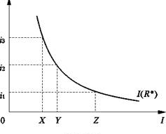

Slide 16
Неоклассическая концепция спроса на инвестиции
Предприниматели осуществляют инвестирование для достижения оптимального размера капитала:
оптимальный объем капитала обеспечивает максимальную прибыль (при существующей технологии)
в условиях совершенной конкуренции прибыль максимальна, если предельная производительность капитала (r) равна предельным издержкам (норма амортизации (d) + ставка процента по финансовым активам (i)
Функция инвестиционного спроса:
Iª = β(K* – K_{t}); 0 < β < 1
Iª – объем автономных инвестиций на период t;
K_{t} – фактический объем капитала;
К* – оптимальный объем капитала;
р – коэффициент, характеризующий меру приближения существующего капитала к оптимальному за период t.

Slide 17
Для определения оптимального размера капитала используется производственная функция Кобба-Дугласа:
Y= Kªx L^{l}-ª; 0< а <1
а – параметр, по которому определяется вклад капитала в выпуск продукции.
Следовательно, инвестиционный спрос - это возрастающая функция от предельной производительности капитала и убывающая функция от ставки процента.
Выводы:
Неоклассическая функция инвестиций определяется технологией производства.
Кейнсианская функция инвестиций зависит от R*, соотношения оптимизма и пессимизма инвесторов.
Кейнсианская функция инвестиций имеет меньшую эластичность по ставке процента, чем неоклассическая.

Slide 18
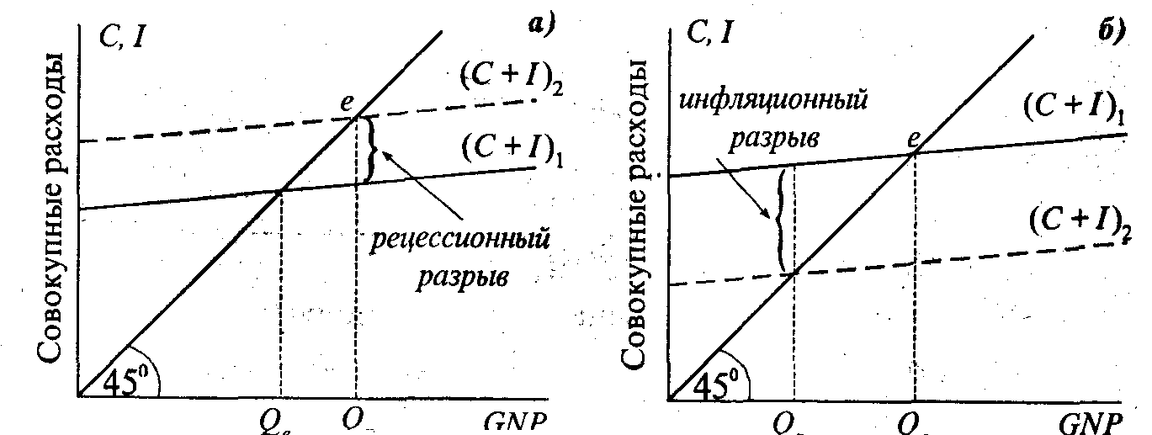
Модель совокупных расходов и доходов
(«кейнсианский крест»)

Slide 19
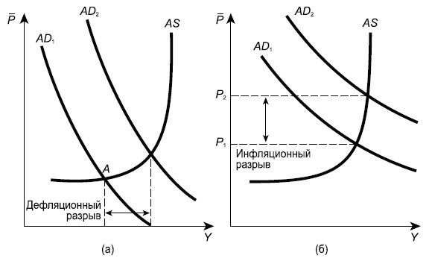
Инфляционный разрыв:
I > S
Планируемые инвестиции превышают сбережения, соответствующие уровню полной занятости., т.е. предложение сбережений отстает от инвестиционных потребностей.
Спрос на товары и услуги растет, под влиянием эффекта мультипликатора растут цены.

Slide 20
Дефляционный (рецессионный) разрыв:
S > I
Сбережения, соответствующие уровню полной занятости, превышающей потребности в инвестировании.
Текущие расходы на товары и услуги низкие.
Сокращение занятости в той или иной сфере производства повлечет за собой мультипликативное сокращение занятости и доходов в экономике страны.

Slide 21
Равновесие между инвестициями и сбережениями – важнейшее условие макроэкономического равновесия. Модель S – I. «Парадокс бережливости».
Модель IS отражает взаимосвязь сбережений, инвестиций, уровня процента и уровня дохода.
Кривая IS выводится из модели кейнсианского креста:
изменение r. приводит к изменению планируемых инвестиций на ΔI
изменяется равновесный уровень дохода на ΔY
рост r приводит к падению инвестиций на ΔI и к мультипликативному уменьшению Y.
Более высокий уровень реальной ставки процента соответствует более низкому равновесному уровню дохода

Slide 22
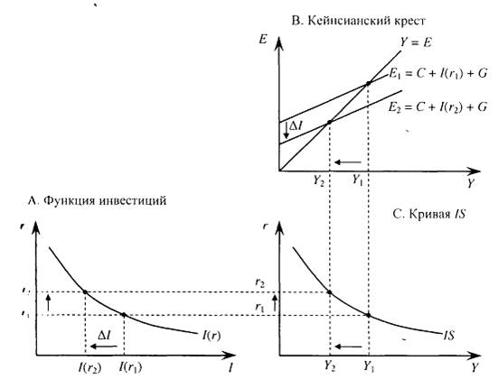
Построение кривой IS

Slide 23
Домашнее задание.
Сформулируйте Ваше видение проблем превращения сбережений в инвестиции в современной России.

